Slide 1
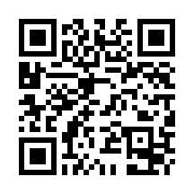
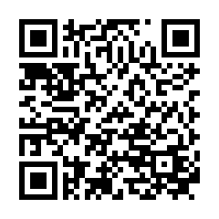
新・入退院実績ダッシュボードご利用案内
アクセス方法（PC、スマホなど）
・推奨：ブックマーク登録
・方法1：QRコードをスマートフォンで読み取り
・方法2：URLを直接入力
📱 週報ダッシュボード
https://genie-scripts.github.io/Streamlit-Dashboard/
📱 部署別パフォーマンスレポート
https://genie-scripts.github.io/Streamlit-Inpatient-Dashboard/
主な機能
・診療科・病棟別の最新週次実績の可視化
・スマートフォン横向き表示に最適化
確認できる指標
・日平均在院患者数（期間平均／直近週実績／目標／達成率）
・週合計新入院患者数（同上）
・平均在院日数（同上）
・病床稼働率
・アクションプラン（推奨改善策）
注意事項
・本ダッシュボードは院内職員専用です
・外部へのURL・内容の共有は禁止します
・本ダッシュボードには個人情報は一切含まれていません（統計データのみ表示）
経営企画室

